Slide 1
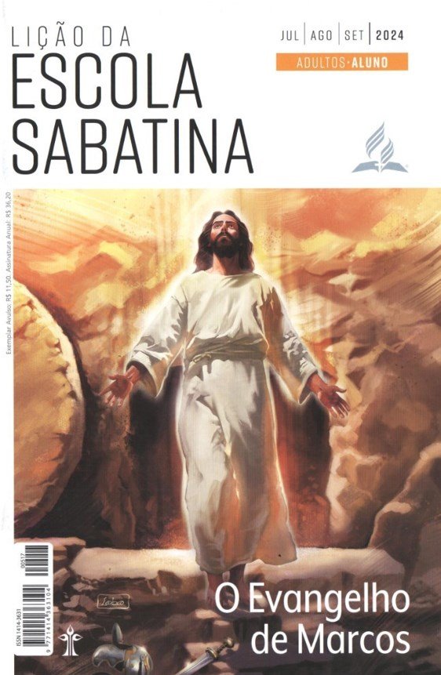
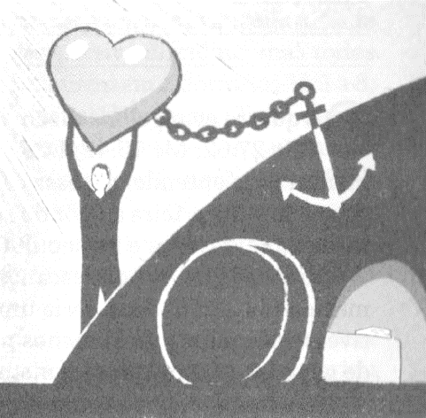
Julgado e crucificado
LIÇÃO 13
VERSO PARA MEMORIZAR: "Ele, porém, lhes disse: - Não tenham medo! Vocês procuram Jesus, o Nazareno, que foi
crucificado; Ele ressuscitou, não está aqui; vejam o lugar onde O tinham colocado“ (Mc 16:6).
13
LEITURAS DA SEMANA: Mc 15:42-47; 16:1-20; Cl 2:10-12; 1Co 15:1-8; Dn 9:24-27; Jo 20:11-18
design Neemias Lima

Slide 2
Sábado
INTRODUÇÃO
LIÇÃO 13
Em Marcos 16, o último capítulo desse evangelho, estudaremos o que aconteceu após a morte de Jesus. Em primeiro lugar, veremos o momento de Sua ressurreição e por que as mulheres foram ao túmulo naquela manhã de domingo. As vezes, os adventistas evitam o tema da manhã da ressurreição, por causa da maneira pela qual ela é mal utilizada para apoiar a santificação do domingo. Em vez disso, descobriremos como podemos nos alegrar na ressurreição ocorrida no domingo, apesar da falsa teologia que, infelizmente, surgiu a partir dela. Em segundo lugar, estudaremos os primeiros versos de Marcos 16, ligando o texto a um tema que permeia o livro.
Em terceiro lugar, encerrando a semana, examinaremos o restante de Marcos 16 e consideraremos a missão que o capítulo coloca diante de nós. Este estudo terminará com um desafio para que o leitor de Marcos leve o evangelho por todo o mundo.
LEITURAS DA SEMANA: Mc 15:42-47; 16:1-20; Cl 2:10-12; 1Co 15:1-8; Dn 9:24-27; Jo 20:11-18

Slide 3
Domingo
Alegrando-se na ressurreição
PERGUNTAS:
LIÇÃO 13
1. Leia Marcos 15:42-47; 16:1-6.0 que aconteceu nessa passagem e por que essa história é tão relevante para a narrativa da ressurreição?
2. Segundo o NT, qual é o memorial da ressurreição de Jesus? Cl 2:10-12
"Bendito seja o Deus e Pai de nosso Senhor Jesus Cristo, que, segundo a Sua grande misericórdia, nos regenerou para uma viva esperança, mediante a ressurreição de Jesus Cristo" (1Pe 1:3). Como ter essa certeza de Pedro sobre a ressurreição de Cristo?
LEITURAS DA SEMANA: Mc 15:42-47; 16:1-20; Cl 2:10-12; 1Co 15:1-8; Dn 9:24-27; Jo 20:11-18

Slide 4
Domingo
Alegrando-se na ressurreição
COMENTÁRIOS:
LIÇÃO 13
Não há sequer um verso na Bíblia sugerindo a santificação do domingo como memorial da ressurreição. Esse memorial é o batismo: “Fomos sepultados com Ele na morte pelo batismo, para que, como Cristo foi ressuscitado dentre os mortos pela glória do Pai, assim também nós andemos em novidade de vida” (Rm 6:4).
Apesar da teologia equivocada a respeito do domingo, devemos nos alegrar na ressurreição de Jesus ocorrida nesse dia. Por Sua morte e ressurreição, Ele triunfou sobre a morte, e, em Sua ressurreição, obtemos a certeza de nossa própria ressurreição. No sábado, o Senhor descansou na sepultura, e os discípulos fizeram o mesmo (Lc 23:56). Essa seria uma declaração bastante estranha se Jesus tivesse diminuído, pelo menos na mente de Seus seguidores, a obrigação de guardar o quarto mandamento.
LEITURAS DA SEMANA: Mc 15:42-47; 16:1-20; Cl 2:10-12; 1Co 15:1-8; Dn 9:24-27; Jo 20:11-18

Slide 5
Segunda
Pedra removida
PERGUNTAS:
LIÇÃO 13
3. O que essas passagens têm em comum? Mc 16:1-8; 1Co 15:1-8
"Quais são as evidências da ressurreição de Cristo?" Qual seria a sua resposta?
LEITURAS DA SEMANA: Mc 15:42-47; 16:1-20; Cl 2:10-12; 1Co 15:1-8; Dn 9:24-27; Jo 20:11-18

Slide 6
Segunda
Pedra removida
COMENTÁRIOS:
LIÇÃO 13
A explicação de que os discípulos roubaram o Seu corpo não é verdadeira. Os discípulos não poderiam ter passado pelos guardas. E mesmo que tivessem feito isso e conseguido o corpo, por que não foram presos por roubá-lo? A resposta é que os líderes religiosos sabiam que os discípulos não tinham feito isso.
Muitos viram o Cristo ressuscitado. Alguns, inclusive os discípulos, inicialmente não creram. Paulo, um inimigo da fé cristã, não apenas afirmou ter visto o Senhor ressuscitado, mas essa experiência mudou a sua trajetória de maneira radical.
Finalmente, como explicar o surgimento da igreja cristã, fundada por pessoas que afirmavam ter visto o Senhor ressurreto? Por que essas pessoas morreriam pelo que soubessem ser mentira? O testemunho delas, logo após a morte de Jesus (At 3:15), e algumas décadas mais tarde (lPe 1:3), traz evidências da ressurreição.
LEITURAS DA SEMANA: Mc 15:42-47; 16:1-20; Cl 2:10-12; 1Co 15:1-8; Dn 9:24-27; Jo 20:11-18

Slide 7
Terça
Mulheres junto ao túmulo
PERGUNTAS:
LIÇÃO 13
4. O que aconteceu e como as mulheres reagiram inicialmente? Mc 16:1-8
Porque não devemos ficar calados sobre Jesus e o que Ele fez? A quem você pode contar hoje sobre Jesus e o plano da salvação?
LEITURAS DA SEMANA: Mc 15:42-47; 16:1-20; Cl 2:10-12; 1Co 15:1-8; Dn 9:24-27; Jo 20:11-18

Slide 8
Terça
Mulheres junto ao túmulo
COMENTÁRIOS:
LIÇÃO 13
Em Marcos, Jesus dizia às pessoas que ficassem em silêncio sobre quem Ele era ou sobre as curas que Ele tinha feito, como ocorreu no caso da cura do leproso e da ressurreição da filha de Jairo (Mc 1:44; 5:43). Ele disse a um grupo que não dissesse a ninguém sobre a cura de um homem surdo e mudo (Mc 7:36). E ordenou aos Seus discípulos que não contassem às pessoas que Ele era o Messias (Mc 8:30; 9:9). Sem dúvida, a principal razão pela qual Jesus fazia esse pedido era ter o tempo necessário para concluir Seu ministério, de acordo com a profecia de Daniel 9:24-27. Agora, nessa cena, mesmo depois de terem sido informadas da ressurreição de Jesus, as mulheres, com medo e maravilhadas, fugiram do túmulo e, pelo menos no início, também não falaram sobre o que tinha acontecido. O silêncio, porém, não durou muito. Quando chegamos ao fim do livro de Marcos, o que lemos? “E eles foram e pregaram por toda parte, cooperando com eles o Senhor e confirmando a palavra por meio de sinais, que se seguiam” (Mc 16:20)
LEITURAS DA SEMANA: Mc 15:42-47; 16:1-20; Cl 2:10-12; 1Co 15:1-8; Dn 9:24-27; Jo 20:11-18

Slide 9
Quarta
Aparecendo a Maria e a outros
PERGUNTAS:
LIÇÃO 13
5. O que o texto de Marcos 16:9-20 acrescenta à história da ressurreição?
6. que seria estranho se o relato da ressurreição de Jesus fosse inventado?
Mc 16:14
Como evitar a armadilha da incredulidade? Por que devemos nos ligar ao Cristo vivo?
LEITURAS DA SEMANA: Mc 15:42-47; 16:1-20; Cl 2:10-12; 1Co 15:1-8; Dn 9:24-27; Jo 20:11-18

Slide 10
Quarta
Aparecendo a Maria e a outros
COMENTÁRIOS:
LIÇÃO 13
Se os seguidores de Jesus tivessem inventado a história da ressurreição por que teriam representado os discípulos dessa forma? Jesus os repreendeu por sua “dureza de coração” (Mc 16:14). Desde a prisão de Jesus até Suas aparições após a ressurreição, os evangelhos retratam Seus seguidores de maneira negativa: fugindo, negando e duvidando. Isso não faria sentido se a história fosse inventada. Entretanto, a proclamação posterior, ousada e inabalável, do Cristo ressuscitado, e a esperança que ela oferece, são evidências da veracidade de suas afirmações. Os apologistas destacam o fato de que as mulheres foram as primeiras a ver Jesus como evidência da veracidade da história da Sua ressurreição.
LEITURAS DA SEMANA: Mc 15:42-47; 16:1-20; Cl 2:10-12; 1Co 15:1-8; Dn 9:24-27; Jo 20:11-18

Slide 11
Quinta
Vão por todo o mundo
PERGUNTAS:
LIÇÃO 13
7. O que significam para nós as palavras de Jesus em Marcos 16:14-20?
"E eis que estou com vocês todos os dias até o fim dos tempos" (Mt 28:20). Que conforto temos nessa promessa enquanto proclamamos o evangelho "por toda parte"?
LEITURAS DA SEMANA: Mc 15:42-47; 16:1-20; Cl 2:10-12; 1Co 15:1-8; Dn 9:24-27; Jo 20:11-18

Slide 12
Quinta
Vão por todo o mundo
COMENTÁRIOS:
LIÇÃO 13
A Bíblia não ensina que os cristãos sempre serão protegidos do mal. As
vezes, Deus acha adequado operar um milagre para promover a causa do evangelho. Mas, às vezes, os cristãos sofrem por causa do seu testemunho. Nessas circunstâncias, a perseverança e a paciência são outro sinal aos incrédulos do poder da fé. Depois de falar com os discípulos, Jesus “foi recebido no Céu e sentou-Se à direita de Deus” (Mc 16:19), o lugar de poder supremo, pois havia derrotado o mal. Os discípulos iam “por toda parte” pregando o evangelho, mas não iam sozinhos, pois o Senhor cooperava “com eles”, “confirmando a palavra por meio de sinais, que se seguiam” (Mc 16:20). Jesus estava com os discípulos naquela época e promete estar conosco hoje, enquanto continuamos o trabalho que eles iniciaram.
LEITURAS DA SEMANA: Mc 15:42-47; 16:1-20; Cl 2:10-12; 1Co 15:1-8; Dn 9:24-27; Jo 20:11-18

Slide 13
Sexta
Estudo adicional
COMENTÁRIOS:
LIÇÃO 13
Historiadores ateus, que não aceitam a ressurreição, admitem que Jesus morreu e que, depois de Sua morte, muitos afirmaram ter visto o Cristo ressuscitado e, como resultado disso, deram início ao núcleo do que se tornaria a igreja cristã. Alguns, na tentativa de explicar por que os discípulos afirmavam isso, argumentam que Jesus tinha um irmão gêmeo ou que os primeiros discípulos tiveram alucinações, pensando que viram Jesus. Outros concluem que Jesus não morreu realmente, mas apenas desmaiou e, mais tarde, reviveu. Um autor chegou a afirmar que extraterrestres desceram e levaram o corpo de Jesus. Para uma análise desses argumentos, veja Clifford Goldstein, Risen: Finding Hope in the Empty Tomb [Nampa, 1D: Pacific Press, 2021]; David Marshall, “Jesus realmente ressuscitou?”, em A Lógica da Fé: Respostas Inteligentes Para Perguntas Difíceis Sobre Nossas Crenças [CPB, 2014, p. 73-81],
LEITURAS DA SEMANA: Mc 15:42-47; 16:1-20; Cl 2:10-12; 1Co 15:1-8; Dn 9:24-27; Jo 20:11-18

Slide 14
Sexta
Estudo adicional
PERGUNTAS:
LIÇÃO 13
1. Por que os discípulos mentiriam sobre a ressurreição de Jesus, sendo que foram odiados por causa de sua crença? O que eles teriam ganhado inventando essa história?
2. Que evidência da ressurreição de Jesus é mais convincente para você?
3. Segundo Paulo, que esperança a ressurreição de Jesus oferece (ICo 15).
LEITURAS DA SEMANA: Mc 15:42-47; 16:1-20; Cl 2:10-12; 1Co 15:1-8; Dn 9:24-27; Jo 20:11-18

